Slide 1
النزاهة و الشفافية

Slide 2
أولاً : مفهوم النزاهة و الشفافية :

Slide 3
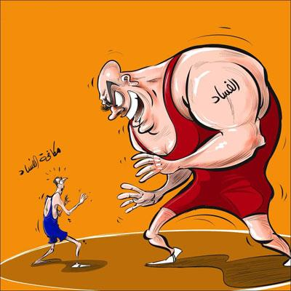
تعريف النزاهة
النزاهة: الإخلاص في العمل والابتعاد عن التحّيز٬ والحفاظ على المصلحة العامة٬ والمال العام٬ وتقديمها على جميع المصالح الأخرى.

Slide 4
تعريف الشفافية
الشفافية: الوضوح في شرح العلاقة بين الأفراد في المجتمع ومؤسساته٬ وتوفير المعلومات ونشرها كاملة للإطلاع عليها٬ ويجب أن تكون الشفافية في جميع المعاملات والبيانات التي تقدمها المؤسسة٬ والقرارات تتعلق بالأفراد والمجتمع بعيداً عن الغموض.

Slide 5
أهمية النزاهة و الشفافية
أهمية النزاهة و الشفافية في العمل
تساعدان على توجيه العمل نحو الطريق الصحيح والابتعاد عن الأخطاء و الموروثات الاجتماعية السيئة
تعملان على تطوير العمل تجاه المعايير الحديثة
تشعران المواطنين و الموظفين بالعدالة
تؤسسان للتعاون بين العاملين و تطوران قدراتهم في العمل الاجتماعي

Slide 6
عناصر تفعيل النزاهة و الشفافية
وجود الشعور بالتميز و الاحتراف لدى العاملين
دعم الكفاءة والفاعلية في العمل
تحديد مستوى انجاز على الجميع الالتزام به في العمل

Slide 7
مؤشرات وجود النزاهة و الشفافية
وجود دستور للدولة يحدد العلاقة بين الجميع
وجود التعددية و التشاركية في القرارات
حرية التعبير و احترام رأي الأقلية
سيادة القانون على الجميع
فضل السلطات و تحديدها

Slide 8
حل أسئلة الدرس :
السؤال الأول: التعريفات:
النزاهة: الإخلاص في العمل والابتعاد عن التحّيز٬ والحفاظ على المصلحة العامة٬ والمال العام٬ وتقديمها على جميع المصالح الأخرى.
الشفافية: الوضوح في شرح العلاقة بين الأفراد في المجتمع ومؤسساته٬ وتوفير المعلومات ونشرها كاملة للإطلاع عليها٬ ويجب أن تكون الشفافية في جميع المعاملات والبيانات التي تقدمها المؤسسة٬ والقرارات التي تتعلق بالأفراد والمجتمع بعيداً عن الغموض.

Slide 9
السؤال الثاني: آثار انتشار النزاهة والشفافية في المجتمع: إن انتشار مبادىء النزاهة والشفافية في العمل والمجتمع ينعكس على العمل والإنتاج ونهوض المجتمع وازدهاره٬ فالنزاهة تضمن وجود آلية واضحة وشاملة للعمل لمختلف السلطات والأفارد في المجتمع والدولة٬ وأما الشفافية فهي تك ّرس مفاهيم الديمقراطية والحرية على أساس رئيس لنجاح المحاسبة في العمل وتطبيق القوانين٬ وغياب النزاهة والشفافية في العمل والمجتمع يؤديان إلى ظهور الفساد بكافة أشكاله

Slide 10
عمل الطالبة : حنين راضي الخابوري

